Slide 1
Летние астрономические школы
В Московской области

Slide 2
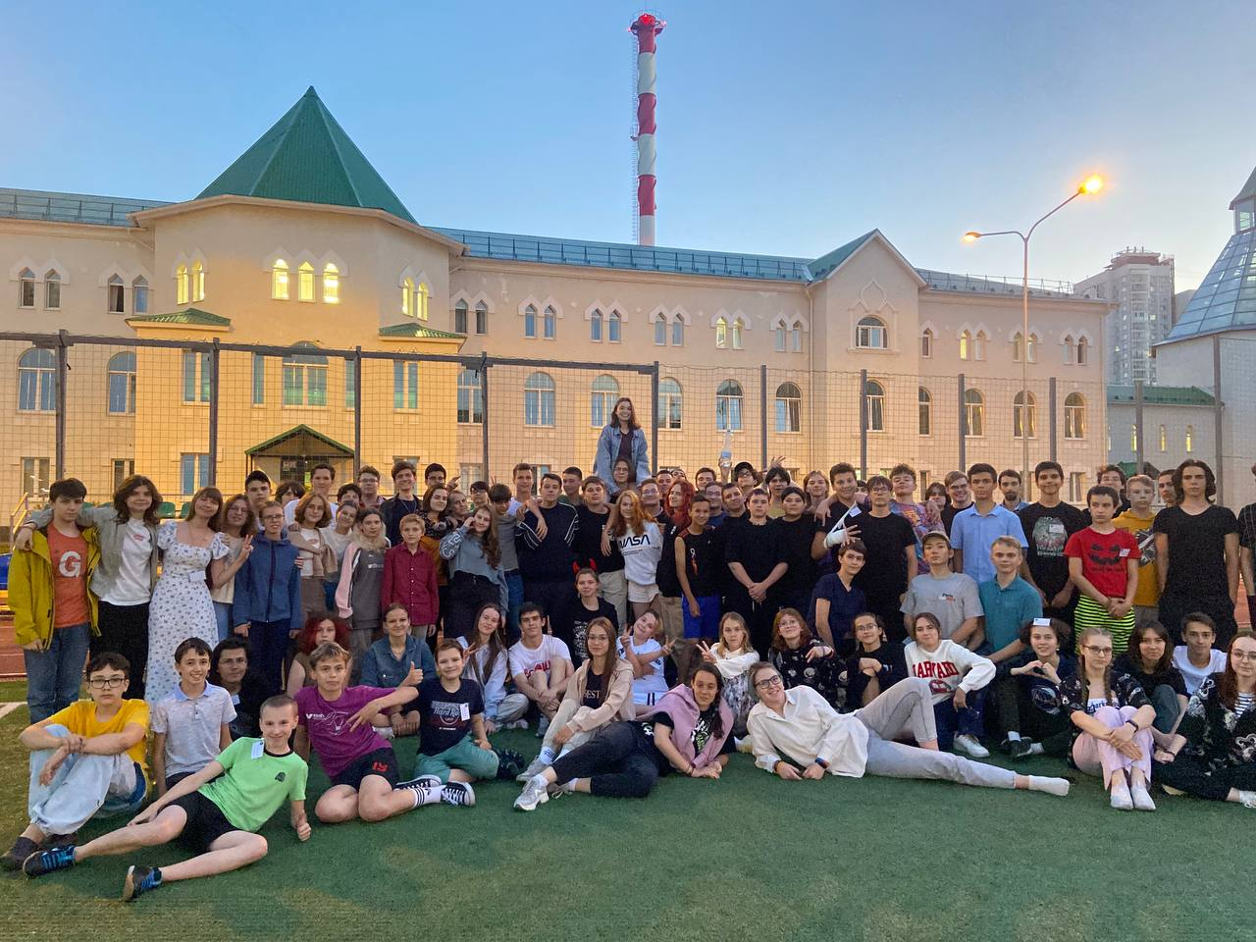
Летняя Астрономическая Школа
130 участников
7-10 классы

Slide 3
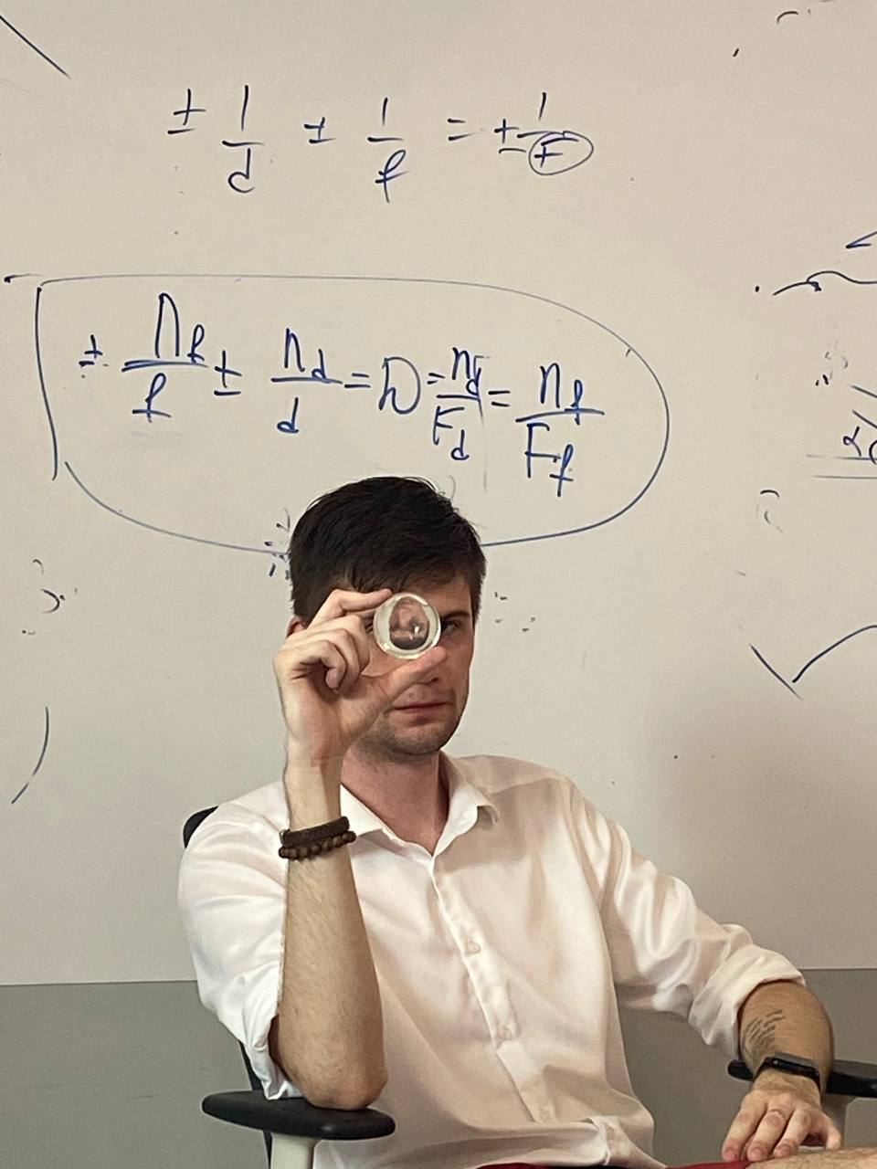
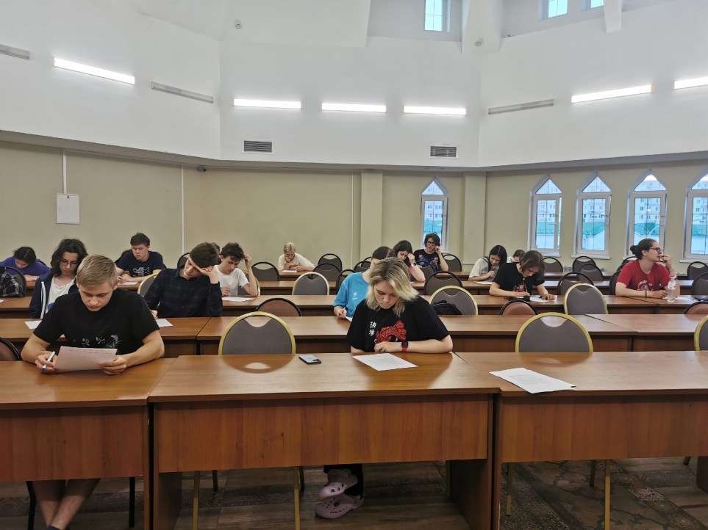
Подготовка к участию в РЭ ВсОШ
Учебные занятия
Лекции
Домашние задания
Генерация задач

Slide 4
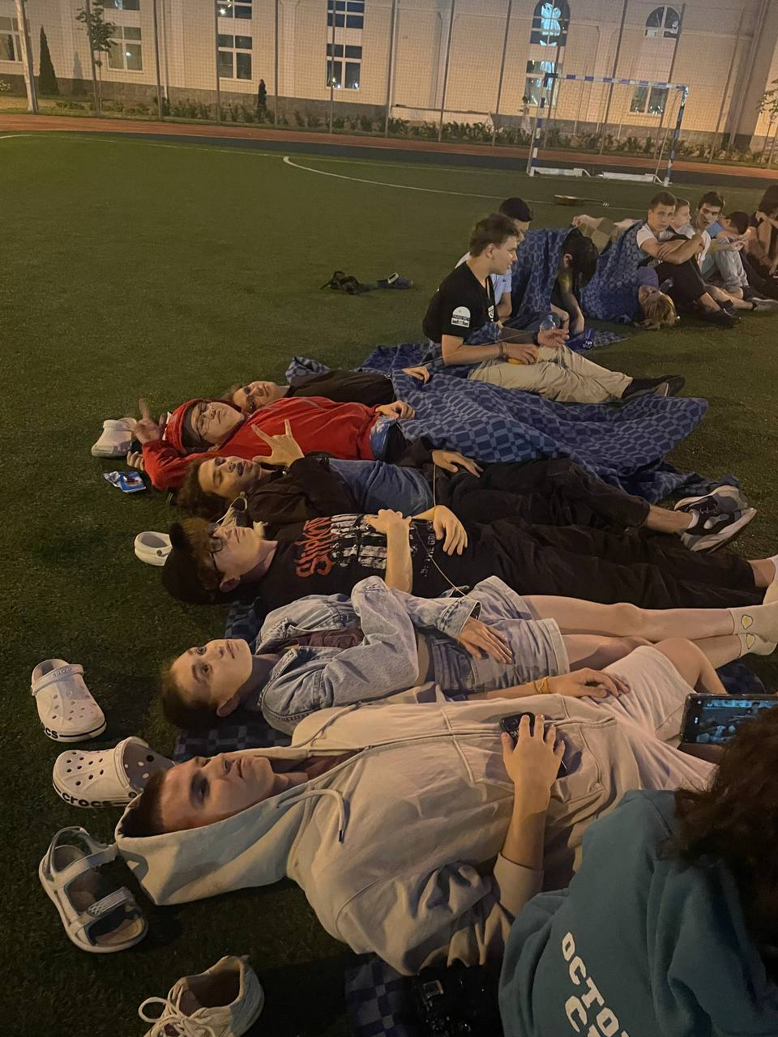
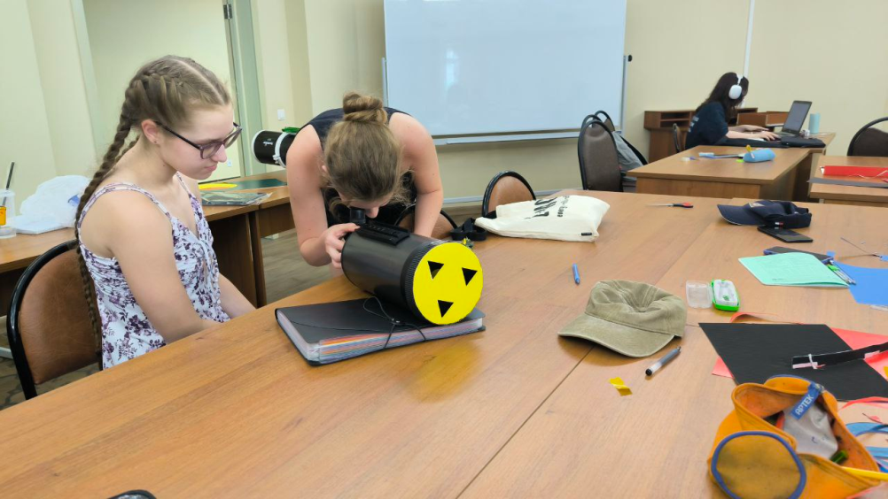
Астрономические наблюдения
Астрономическая площадка
Несколько различных инструментов
Дневные и ночные наблюдения
Планетарий

Slide 5
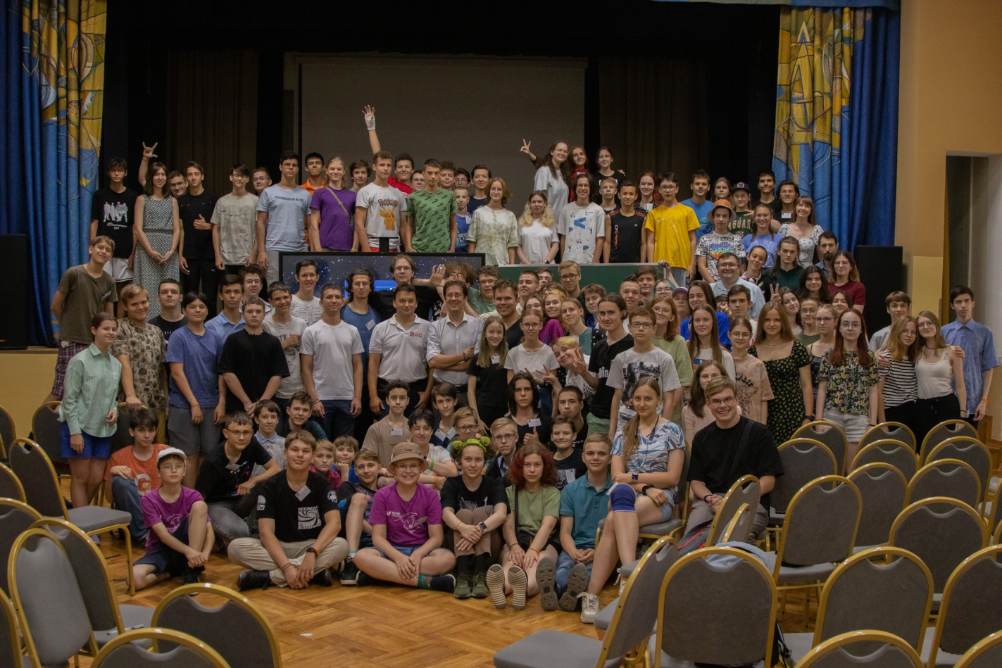
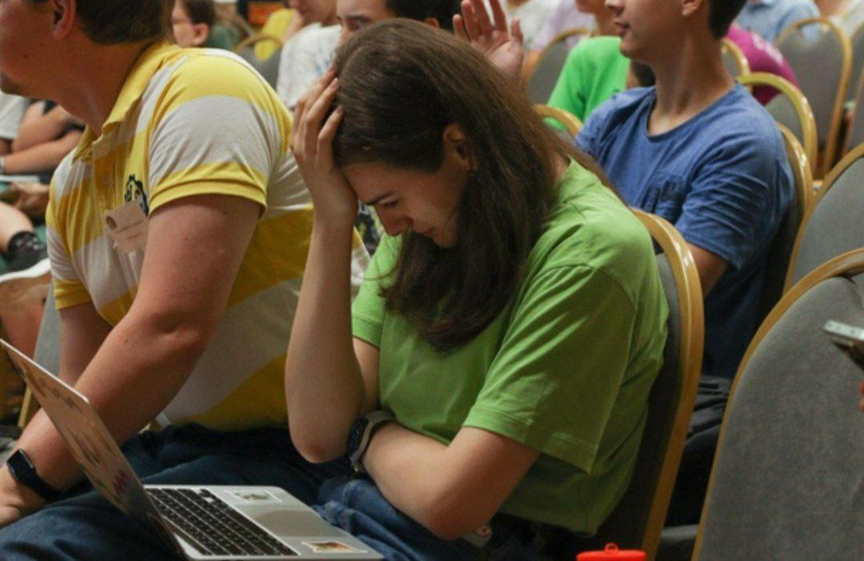
Соприкосновение с наукой
Лекторы – ученые
Проектные научно исследовательские работы
Научные задачи

Slide 6
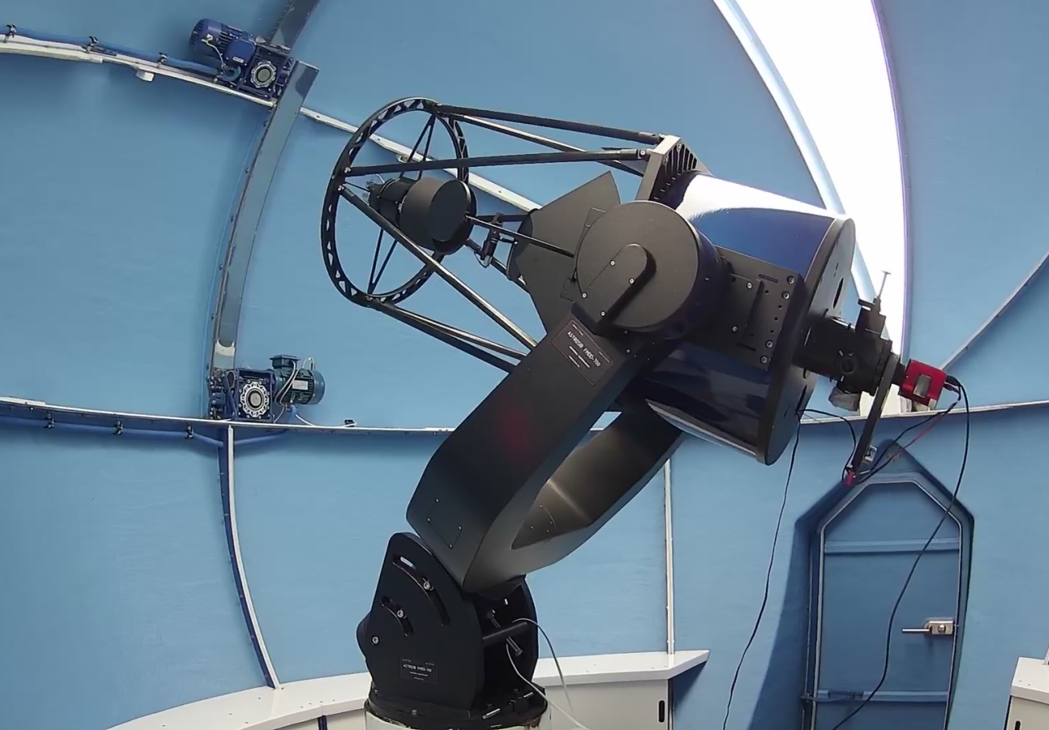
Tелескоп RC500 ИНАСАН
Кисловодская оптическая станция

Slide 7
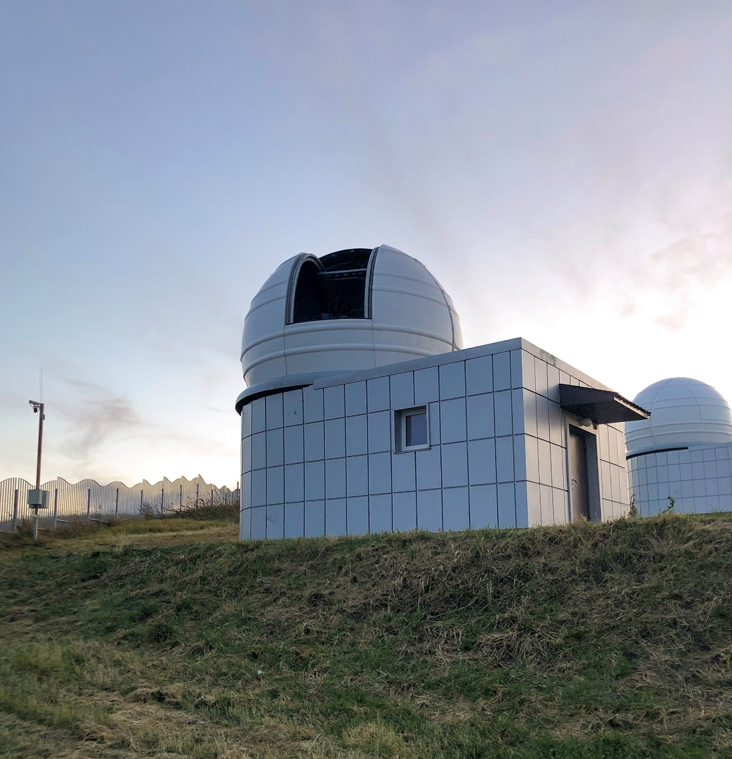
Телескоп RC600
Кавказская горная обсерватория ГАИШ
Телескоп RC500
Высокогорная обсерватория Пик Терскол

Slide 8
Декомпозиция и кривых вращения хост-галактик чёрных дыр малой массы

Slide 9
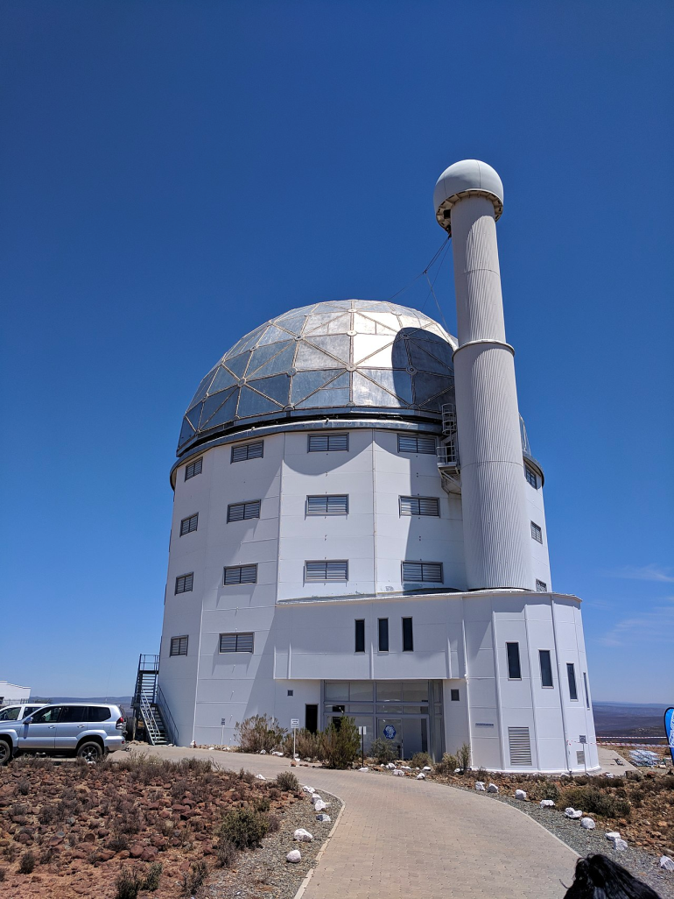
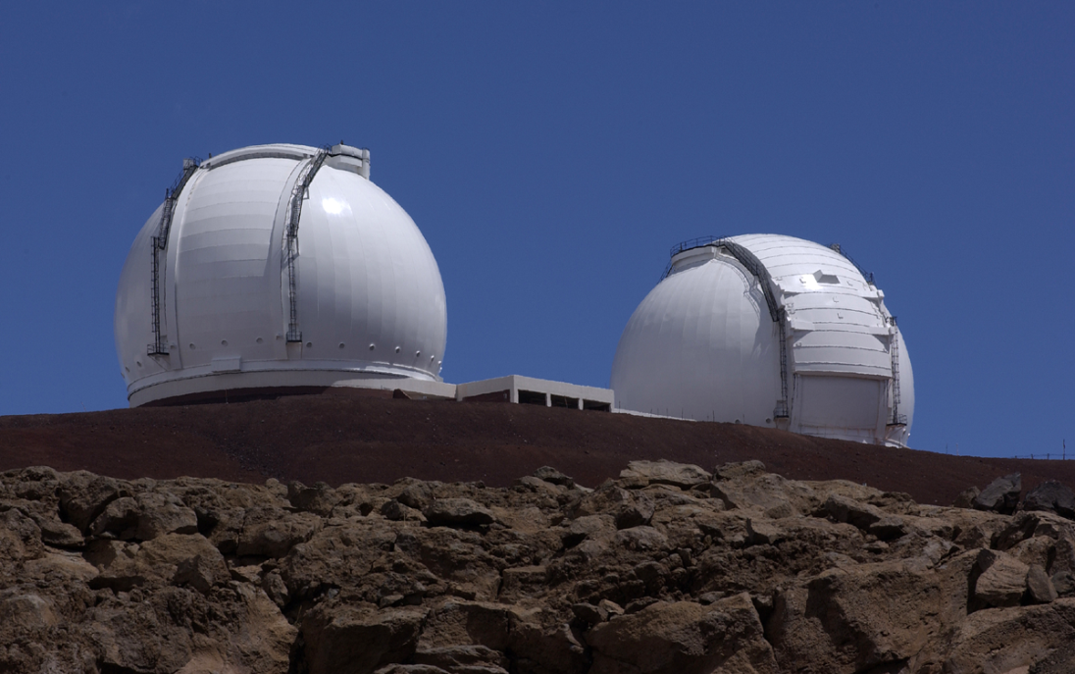
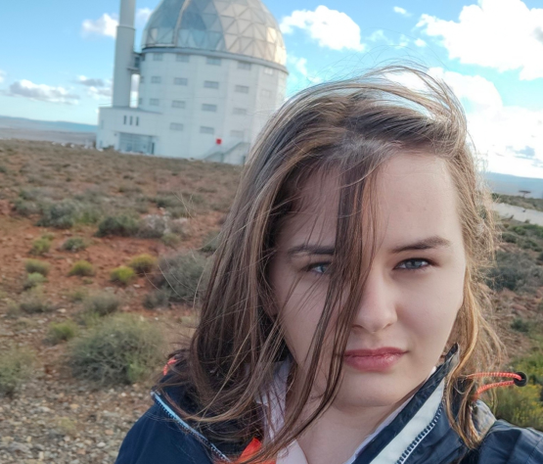
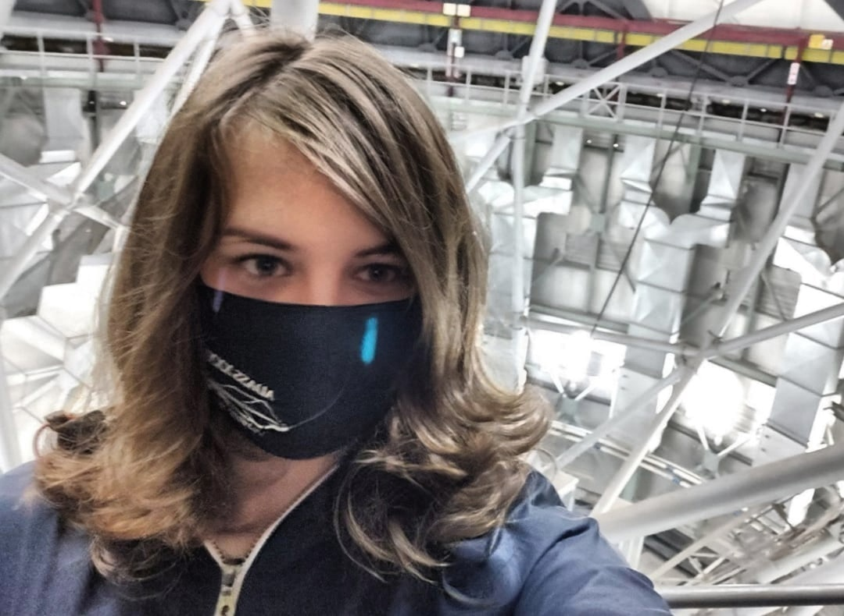
Обсерватории, на которых получены данные
Программа наблюдений нашей научной группы - галактики ближней Вселенной с активными ядрами. У нас была цель - определить массы центральных чёрных дыр галактик, а также дисперсии скоростей балджей этих галактик
SALT
длиннощелевой спектрограф RSS
Keck
эшелле спектрограф ESI

Slide 10
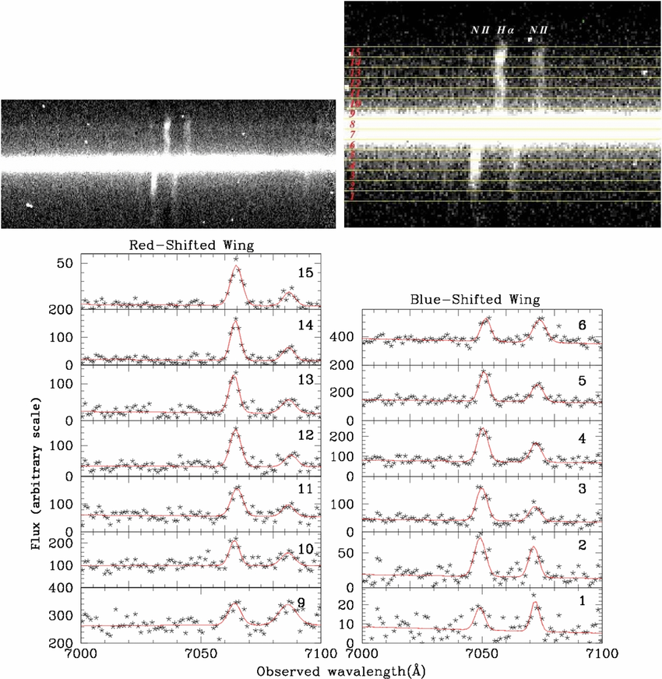
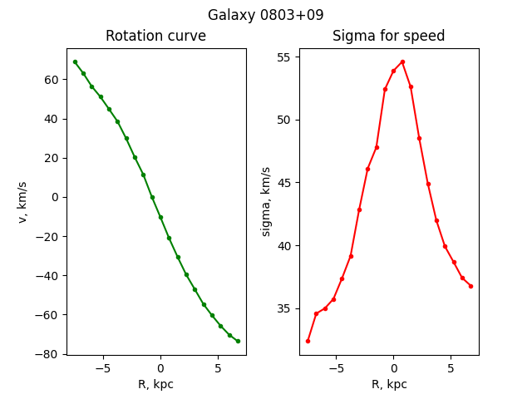
Получили кривые вращения (ЛАШ-2023)
Ахмаметов Марат
Лазарев Михаил
Антонова Ольга
Ясько Артём
Шарма Нил
Вржещ Ян

Slide 11
Проект по поиску и анализу переменных звезд в избранной площадке звездного неба
Научные результаты работы. Поиск переменных звезд и определение параметров переменности. Работа с новейшими мировыми астрономическими проектами. Работа на удаленных системах обработки данных. Настоящие наблюдения на крупном телескопе (1.22 м). Новые научные открытия!

Slide 12
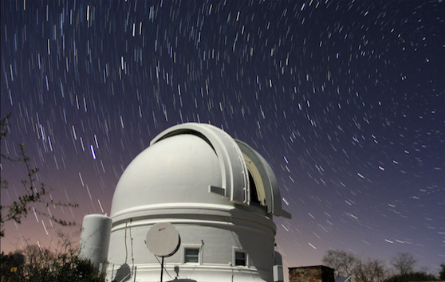
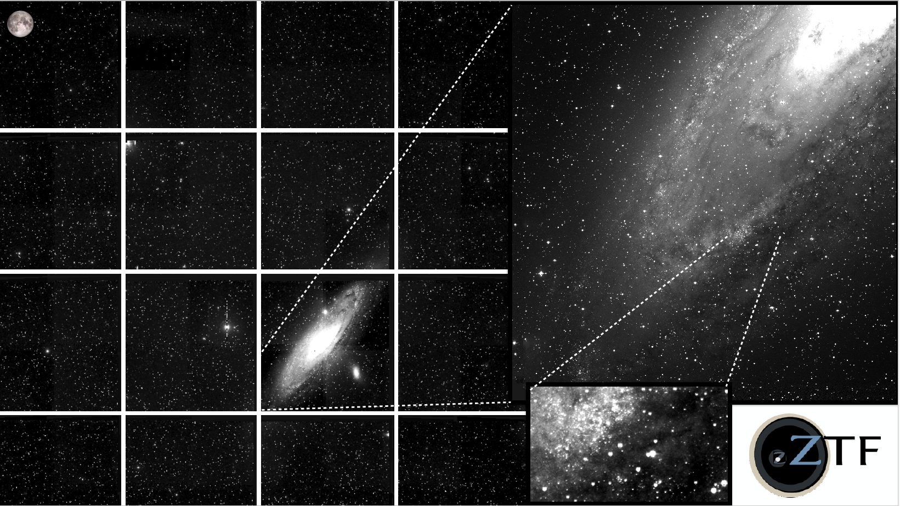
Телескоп и данные The Zwicky Transient Facility

Slide 13
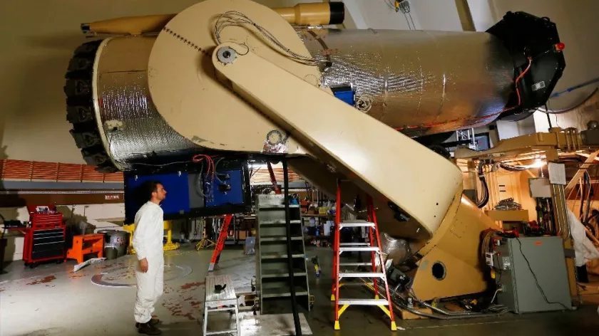
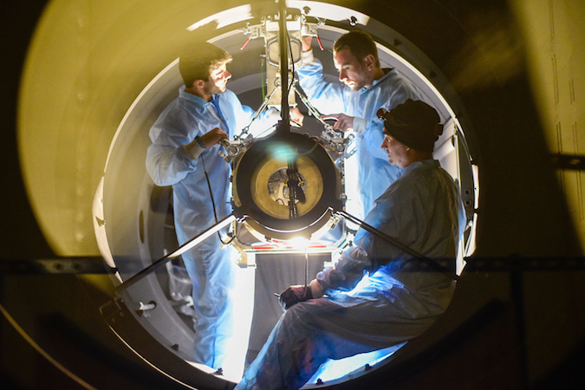
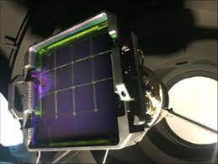

Slide 14
Распределение звезд по типам в окрестностях Солнца по данным GAIA DR3
Научные результаты работы. Поиск групп звезд в данных спутника GAIA (DR3). Работа с новейшими мировыми астрономическими проектами. Работа на удаленных системах обработки данных. Настоящие наблюдения c космического телескопа GAIA. Новые научные открытия!

Slide 15
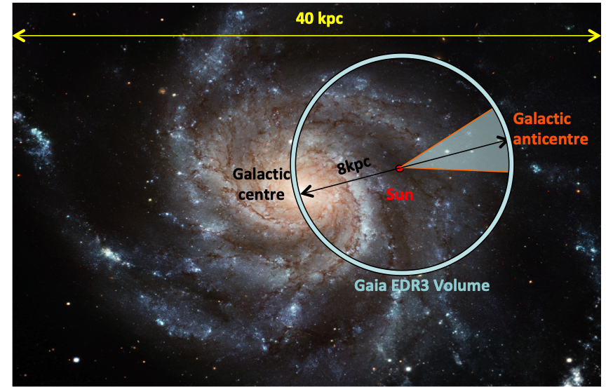
Область наблюдений

Slide 17
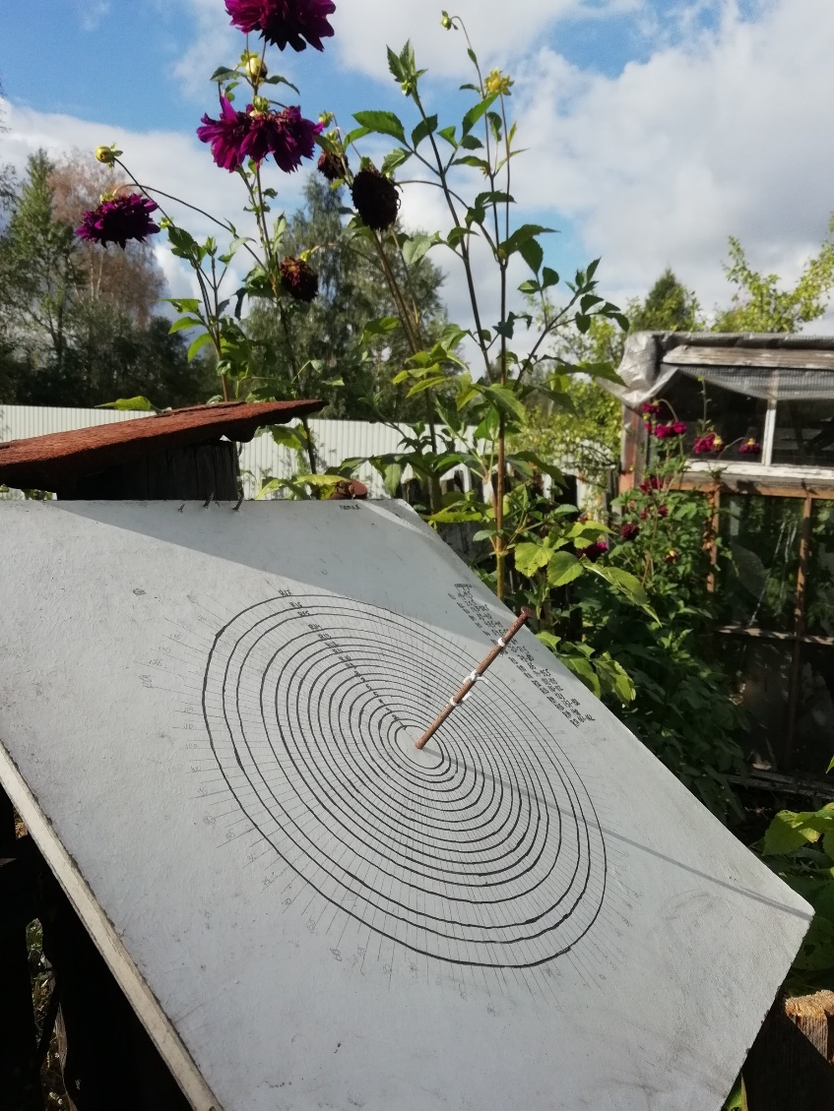
НАУЧНО-ИССЛЕДОВАТЕЛЬСКИЕ ПРОЕКТЫ Солнечные часы руководитель: Малютин Виктор Александрович+ Долгопрудный, 2023 г.

Slide 18
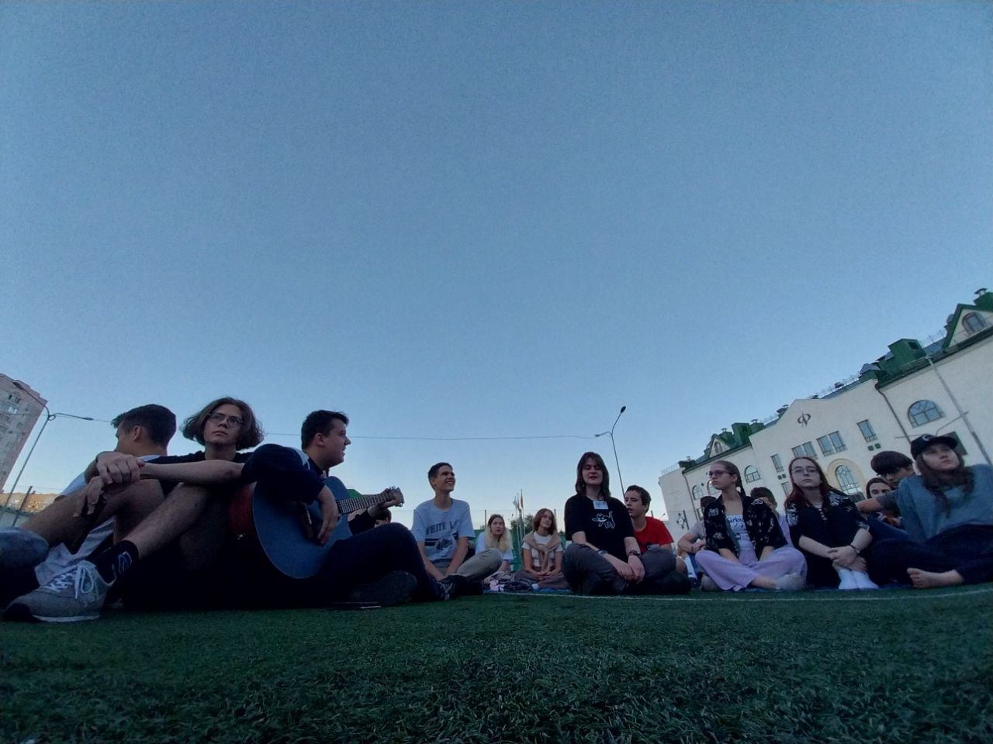
Сообщество - https://t.me/+Ir32fnzVwOM4Mzcy https://vk.com/summer_astro_school?z=album-213396504_292679237

Slide 19
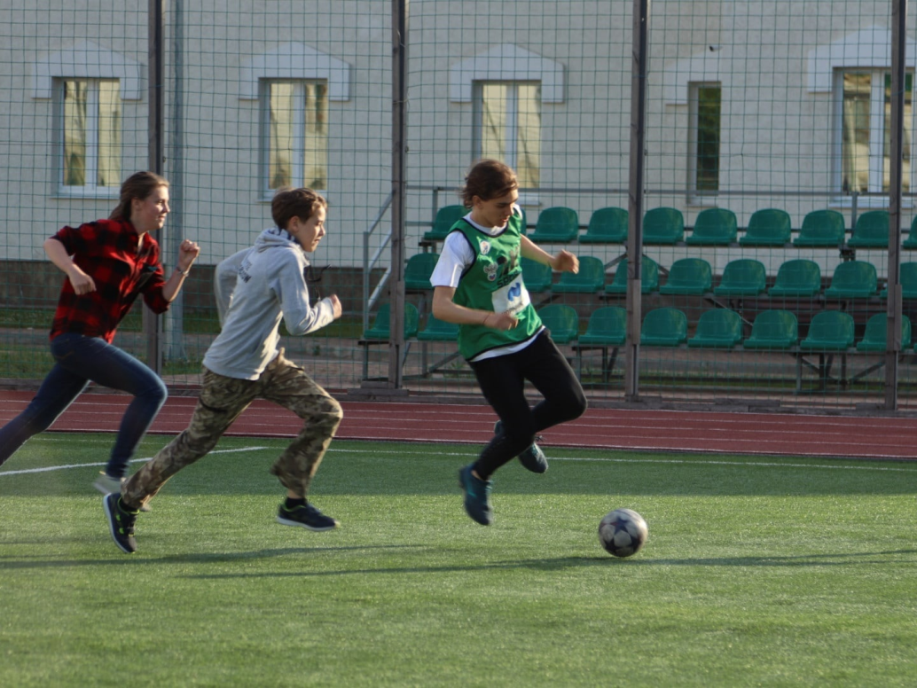
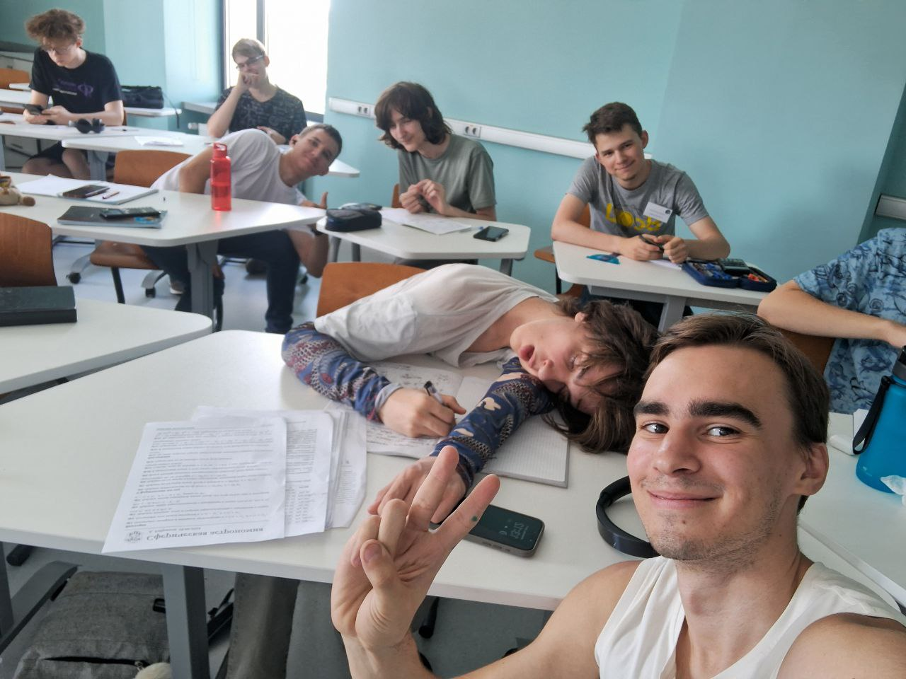
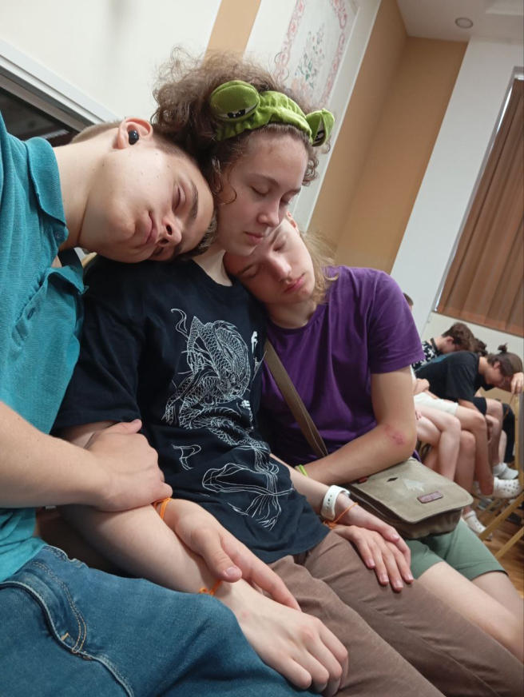
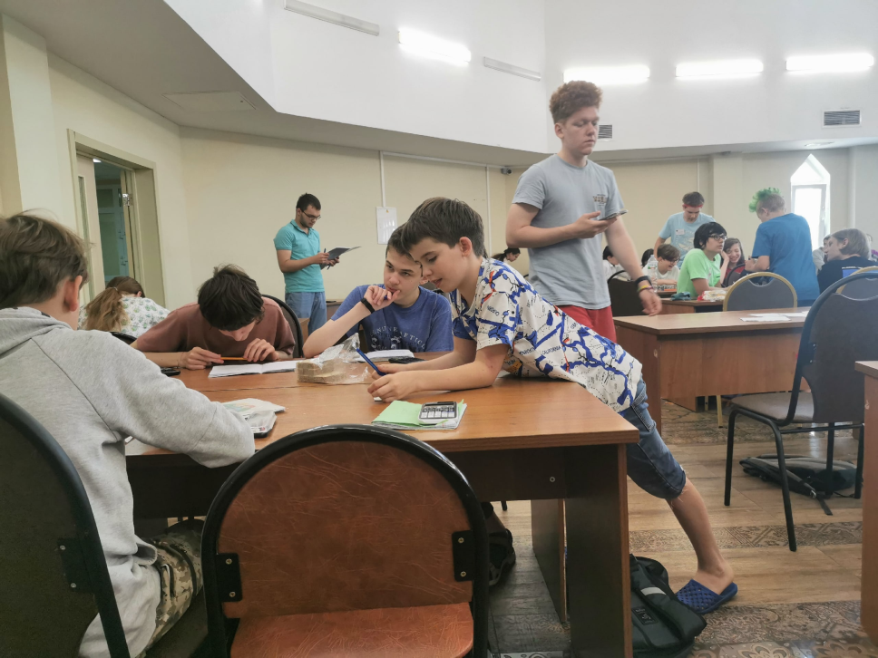
Пределы
Большая нагрузка
Продуманное расписание
Досуг
Спорт
Экскурсии

Slide 20
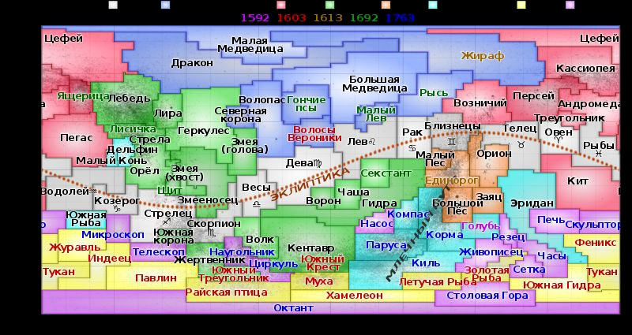
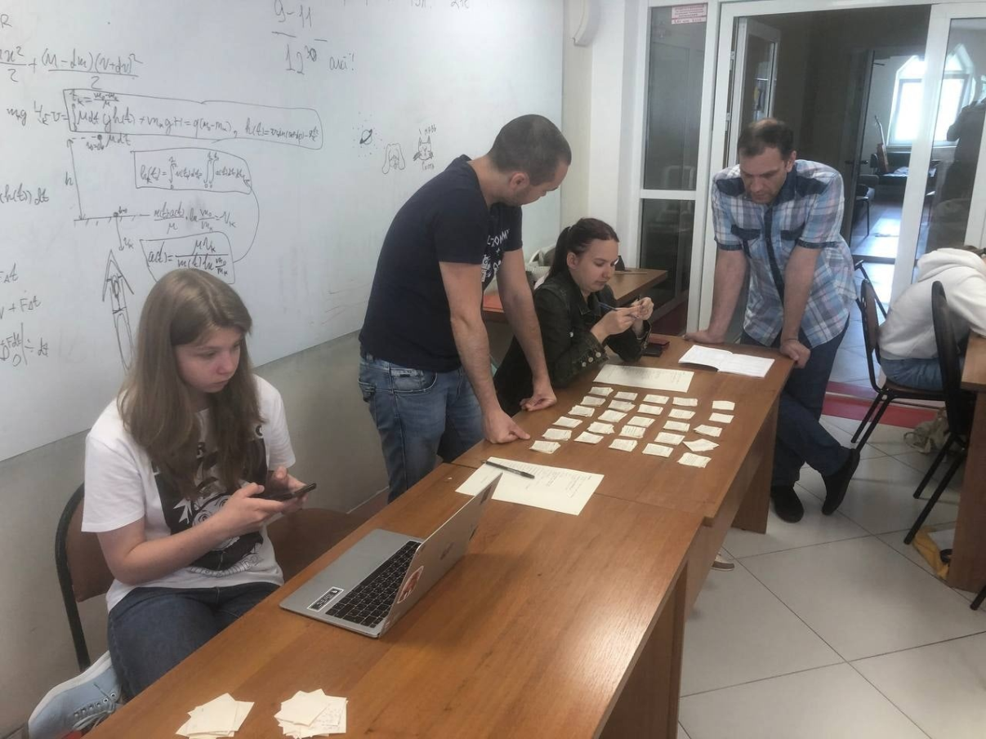
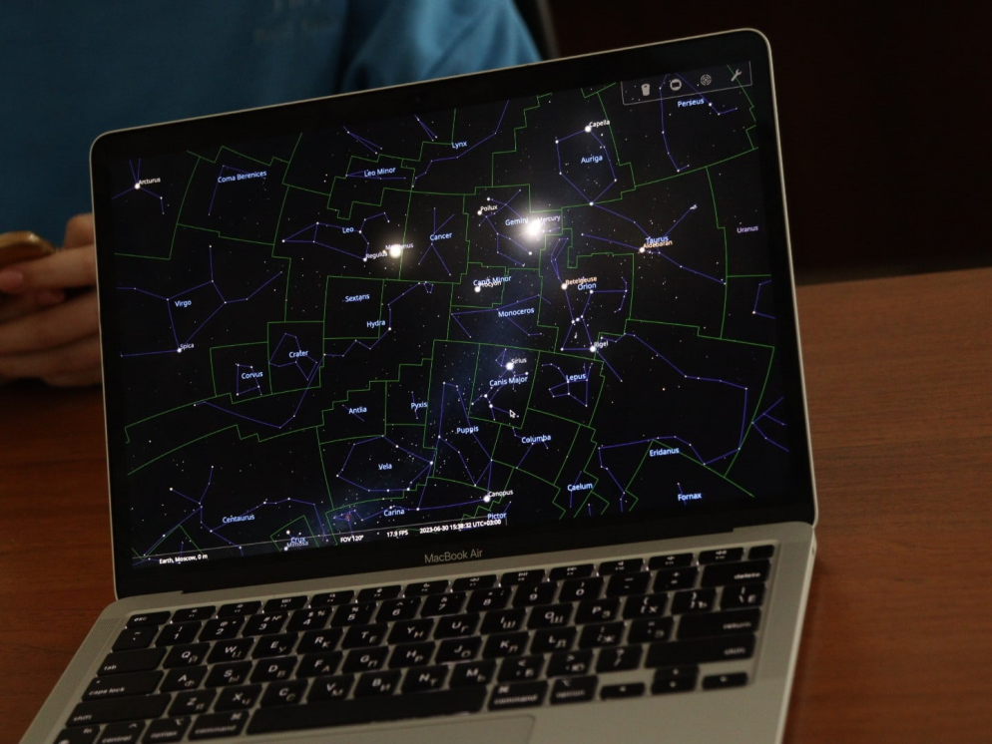
Астрономические игры
Астротурнир
Экономическая игра
Регата
Астрономическое домино
Игра «Угольникова»

Slide 21
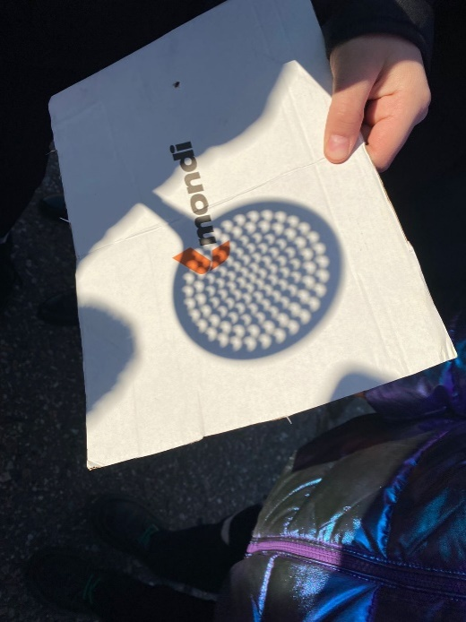
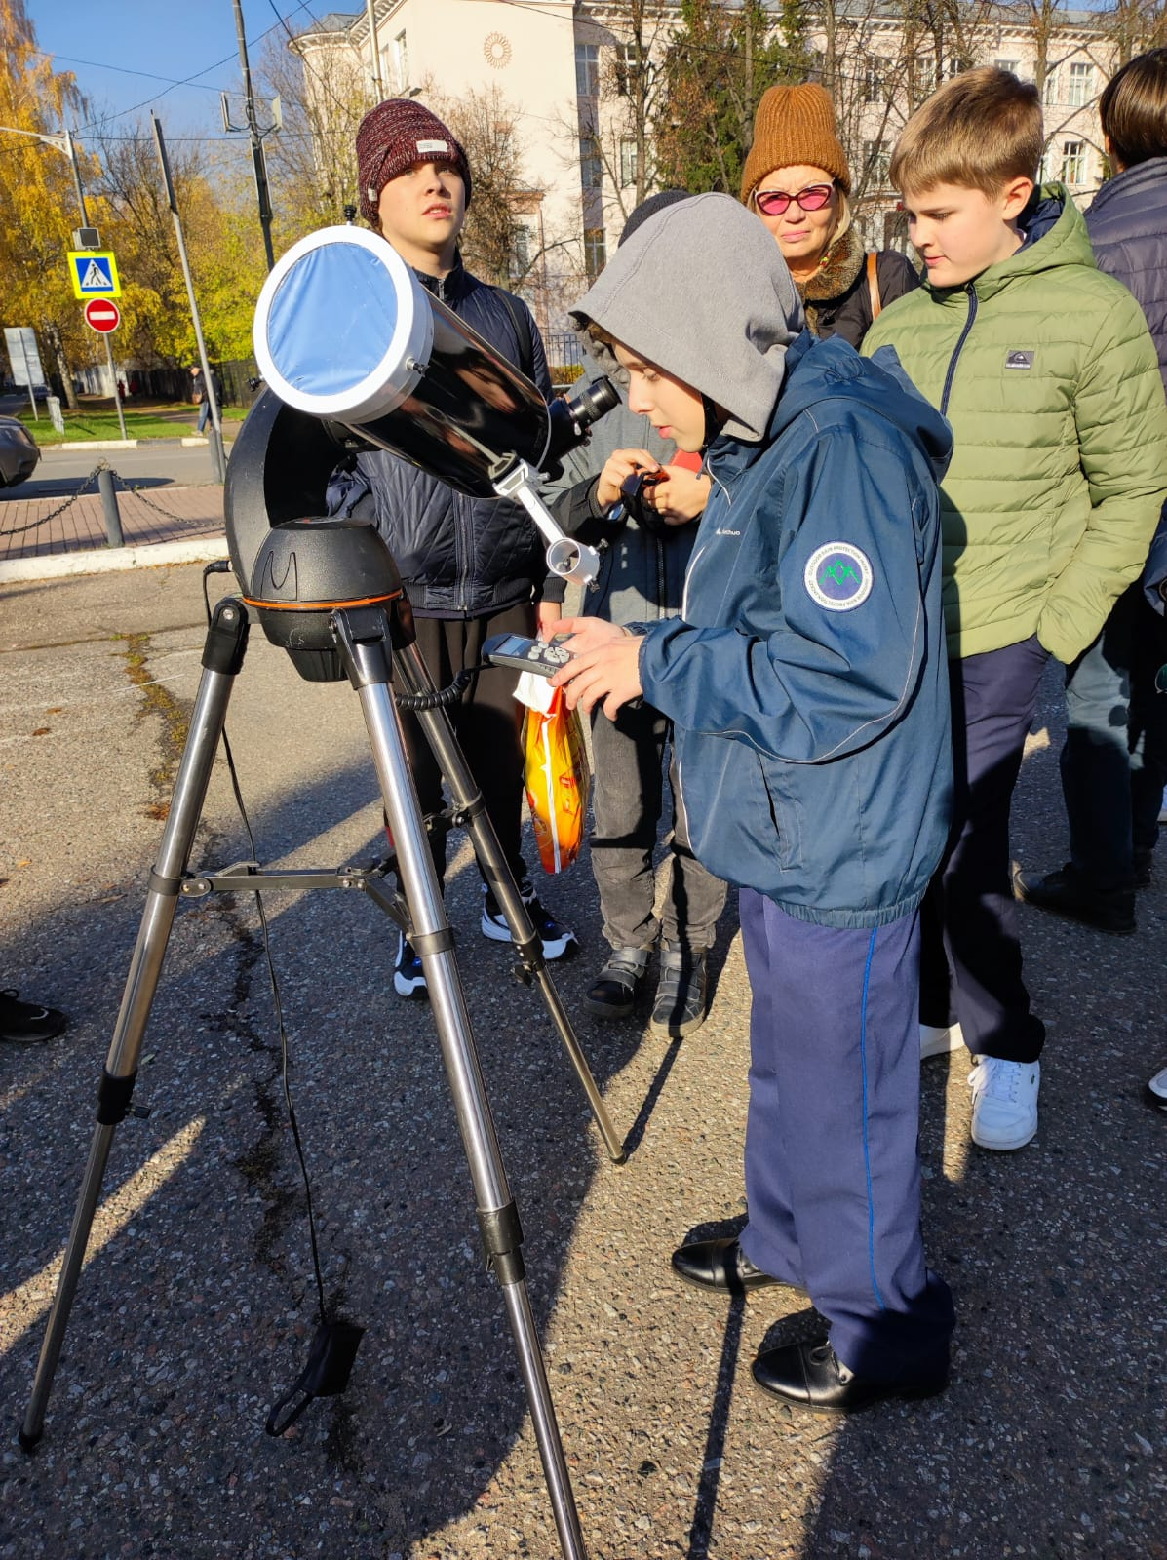
Занятия
Основная программа – 2 часа в неделю
Индивидуальная программа
Проектная работа
Система дистанционного обучения moodle
Наблюдение редких астрономических явлений
Летние выезды в астрономические экспедиции
Участие в астрономических олимпиадах
Самообразование кружковцев
Участие в областных программах центра «Взлет»
Выпуск методической и учебой литературы

Slide 22
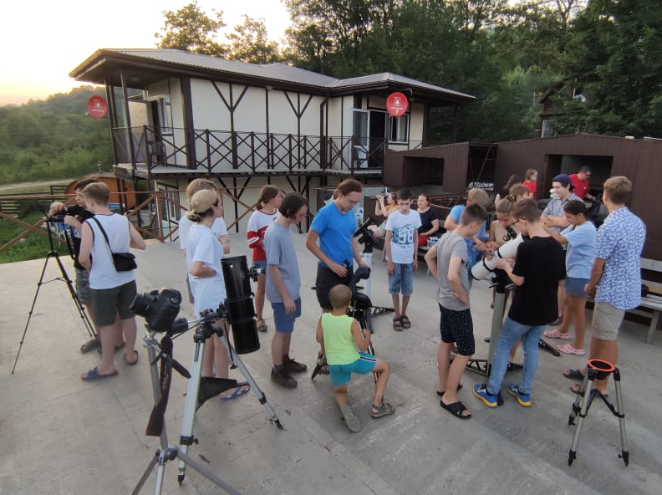
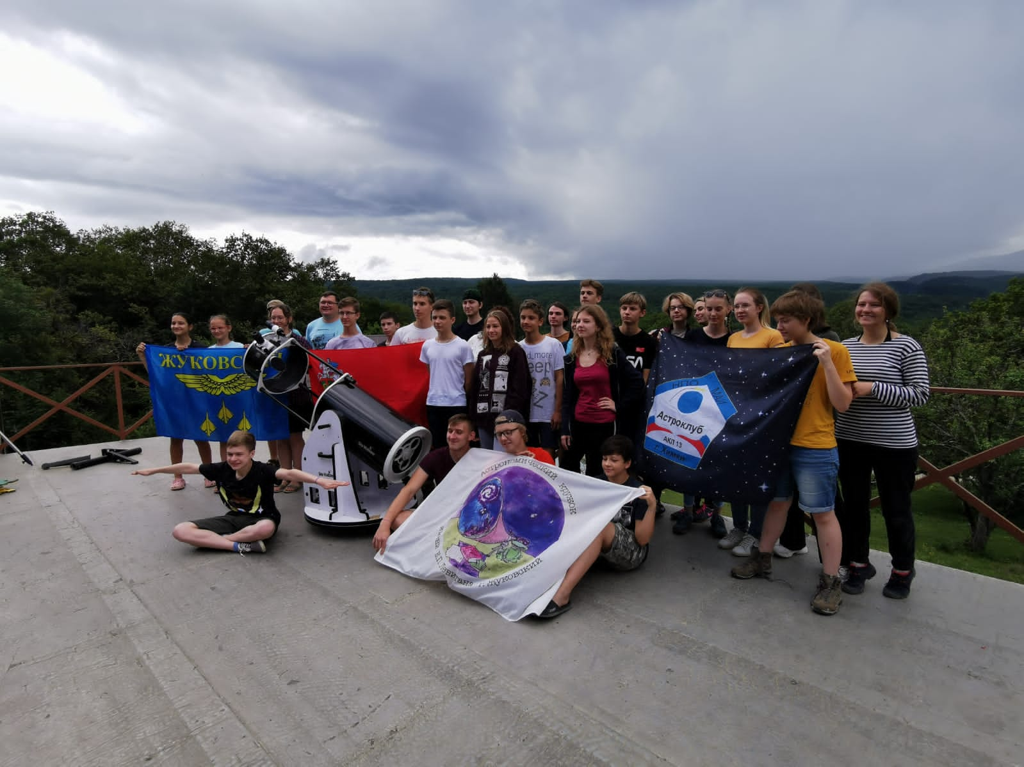
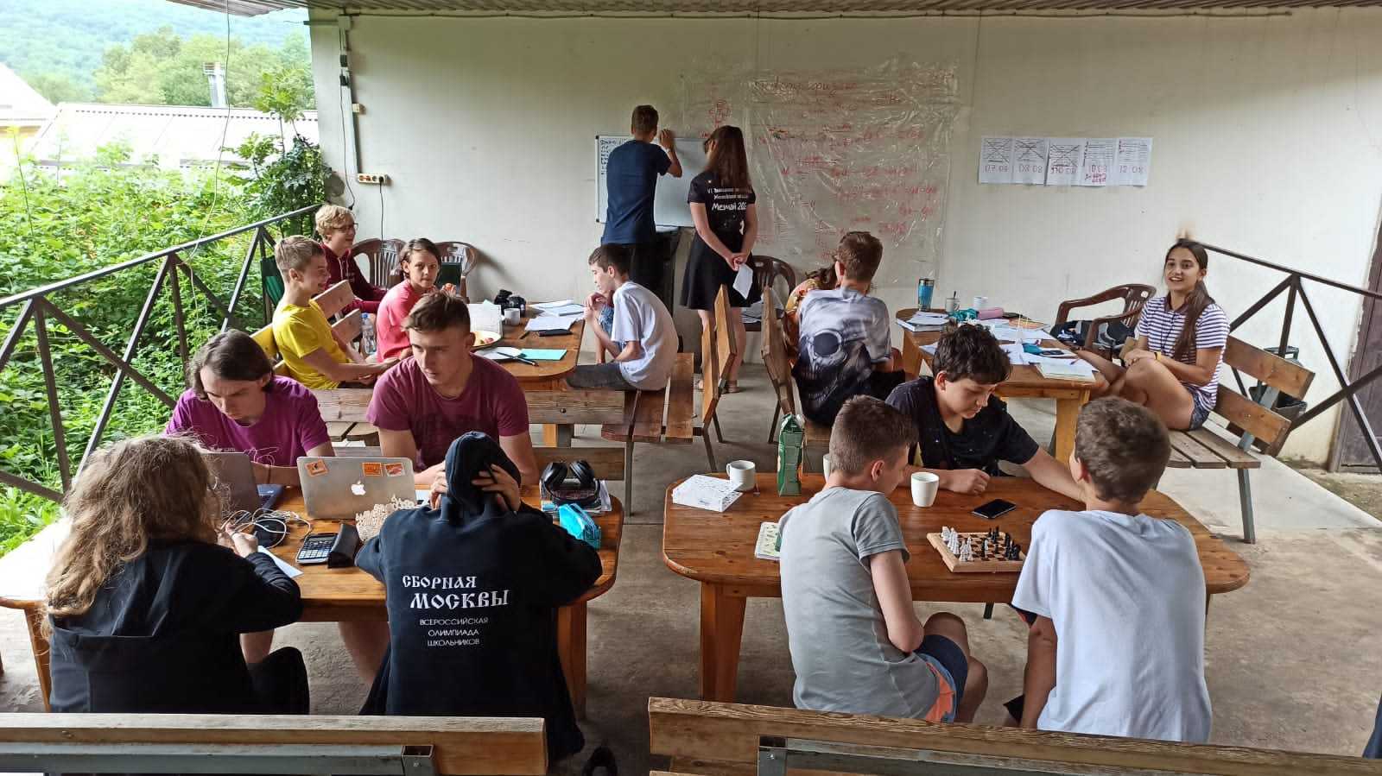
Астрономические экспедиции

Slide 23
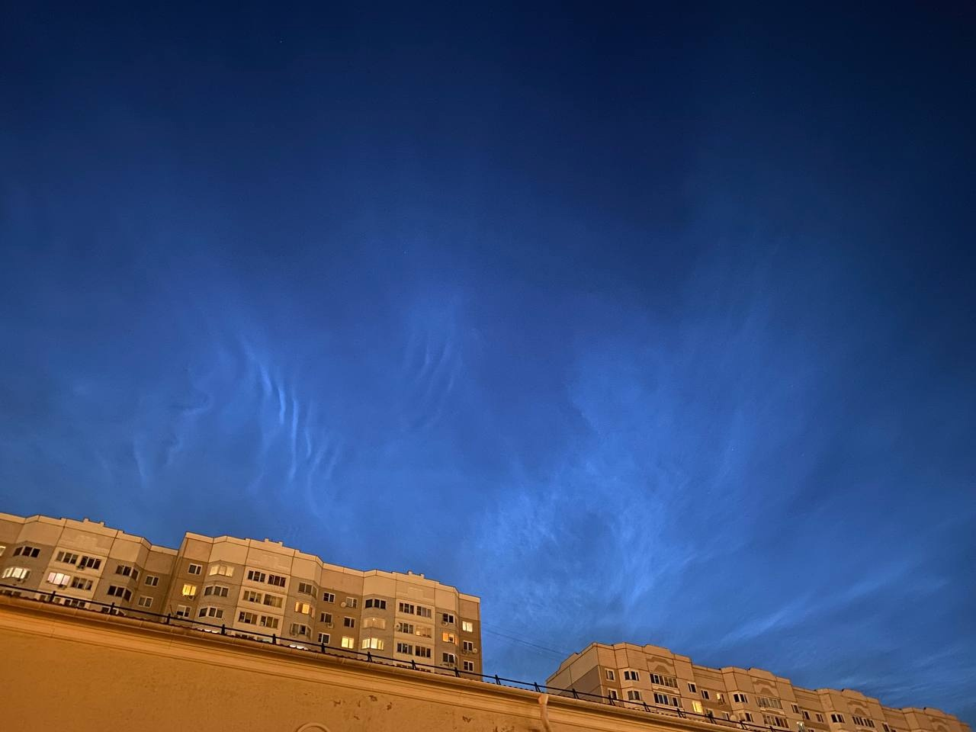
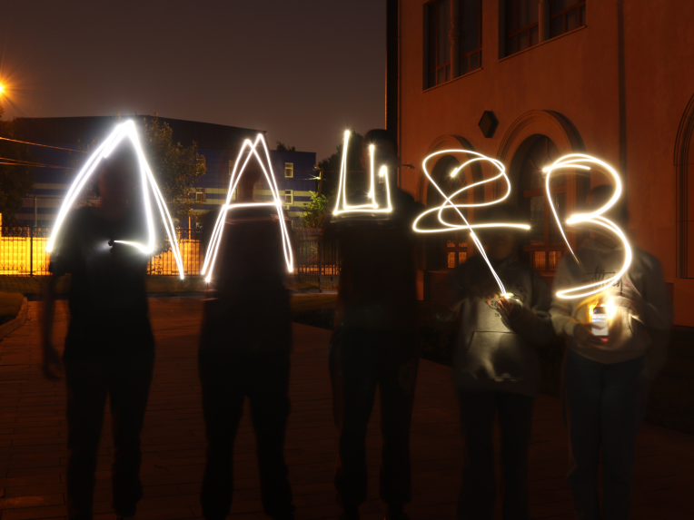
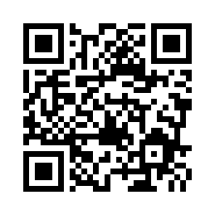
Спасибо за внимание

